Slide 1
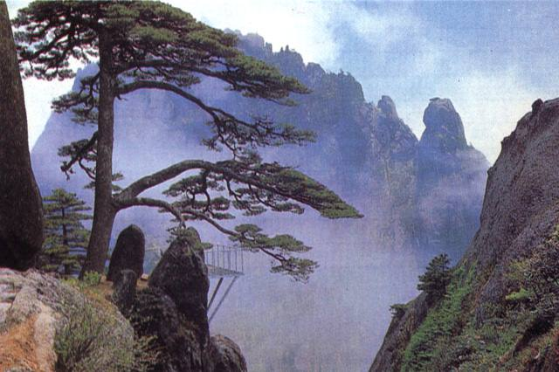
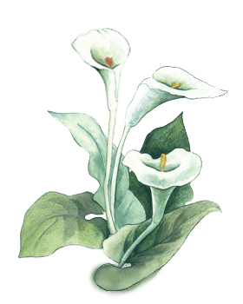


黄山奇松

Slide 2
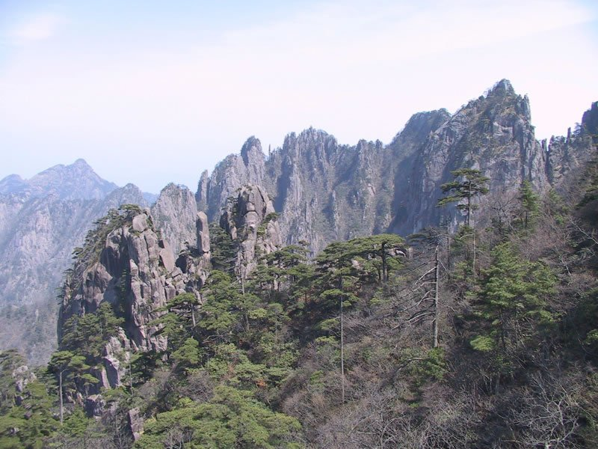
五岳归来不看山，
黄山归来不看岳。
——徐霞客

Slide 3

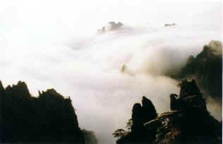

黄山四绝
奇松
怪石
云海
温泉
返回

Slide 4


荣誉 情有独钟 陡崖 姿态优美
遒劲 饱经风霜 郁郁苍苍 充满生机
宾客 玉屏 盆景 屹立 卧倒
被誉为“天下第一奇山”的黄山，以奇松、怪石、云海、温泉“四绝”闻名于世，而人们对黄山奇松更是情有独钟。山顶上，陡崖边，处处都有它们潇洒、挺秀的身影。

Slide 5
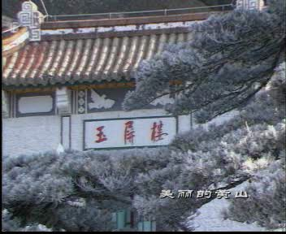

Slide 6
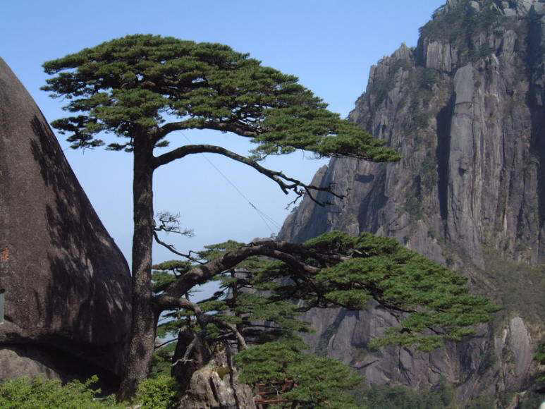
迎客松姿态优美，枝干遒劲，虽然饱经风霜，却仍然郁郁苍苍，充满生机。它有一丛青翠的枝干斜伸出去，如同好客的主人伸出手臂，热情地欢迎宾客的到来。如今,这棵迎客松已经成为黄山奇松的代表,乃至整个黄山的象征了.
因为（ ），所以人们称这棵松为“迎客松。

Slide 7
奇松傲立玉屏前，
阅尽沧桑色更鲜。
双臂垂迎天下客，
包容四海寿千年。

Slide 8
人们提到黄山，就会想到 ，看到迎客松就会想起 。

Slide 9
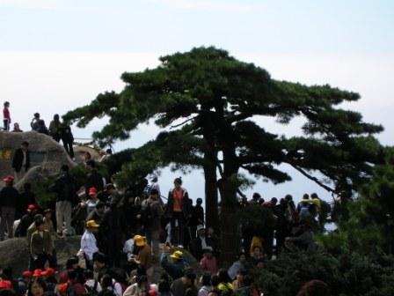
陪客松正对玉屏楼，如同一个绿色的巨人站在那儿，正陪同游人观赏美丽的黄山风光。

Slide 10
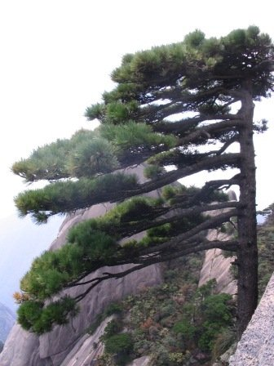
送客松姿态独特，枝干蟠曲，游人把它比作“天然盆景”。它向山下伸出长长的“手臂”，好像在跟游客依依不舍地告别。

Slide 11
迎客松姿态优美，枝干遒劲，虽然饱经
风霜，却仍然郁郁苍苍，充满生机。它有一
丛青翠的枝干斜伸出去，如同好客的主人伸
出手臂，热情地欢迎宾客的到来。如今,这棵
迎客松已经成为黄山奇松的代表,乃至整个黄
山的象征了.陪客松正对玉屏楼，如同一个绿
色的巨人站在那儿，正陪同游人观赏美丽的黄
山风光。送客松姿态独特，枝干蟠曲，游人把
它比作“天然盆景”。它向山下伸出长长的“手臂”，
好像在跟游客依依不舍地告别。

Slide 12

争当小导游
“黄山绝胜处”的玉屏楼工作委员会
最近招聘导游，条件是：讲普通话，口
才好，必须将三大名松的“奇美”介绍到
位，给游人留下深刻的印象。

Slide 13
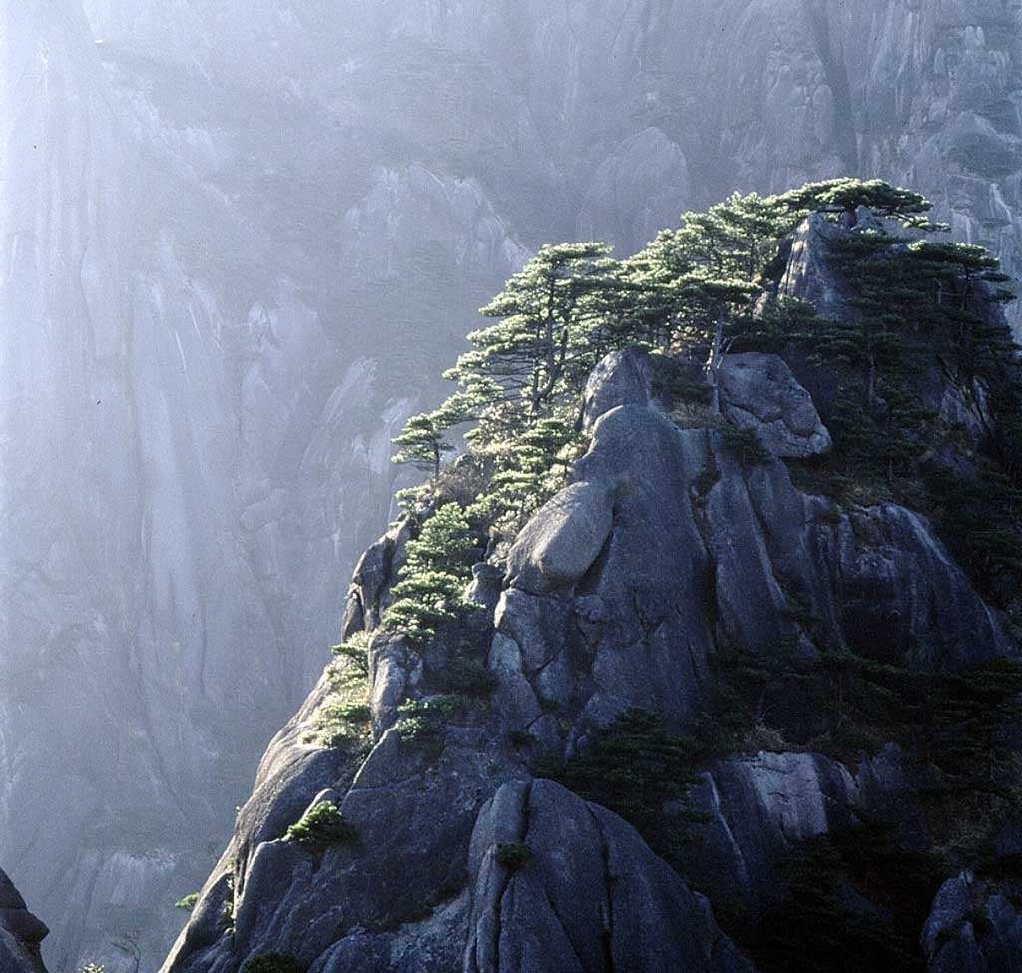


Slide 14
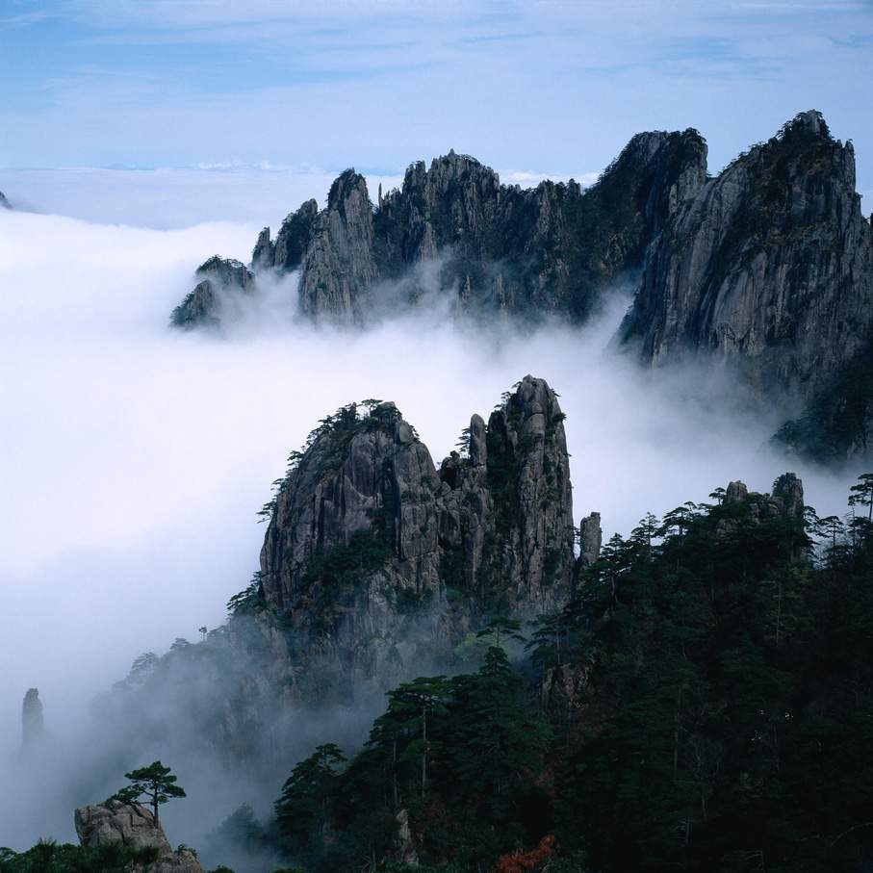

Slide 15
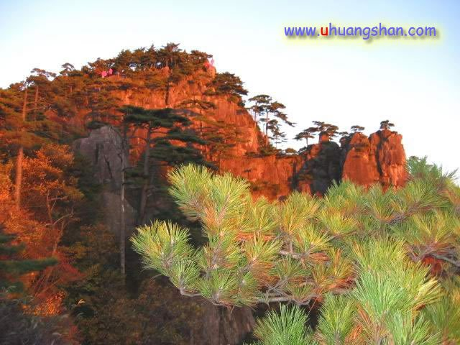

Slide 16
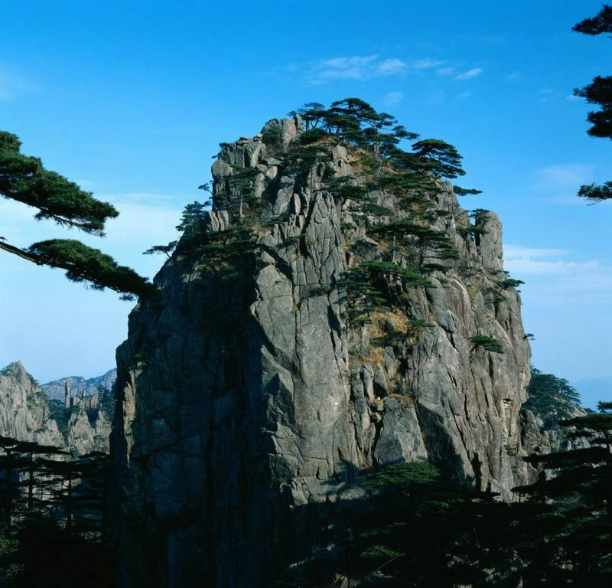

Slide 17
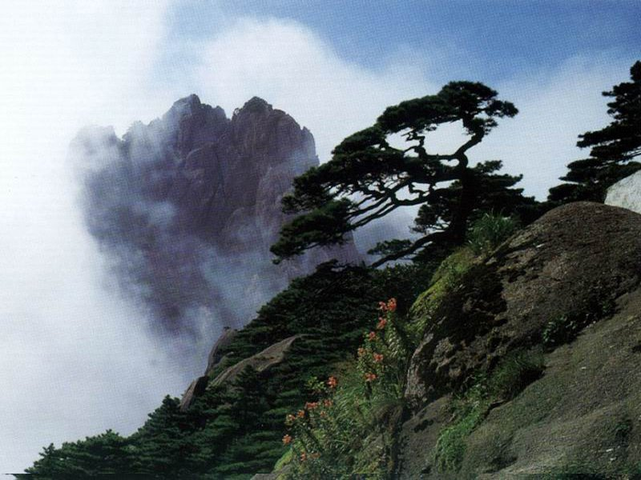

Slide 18
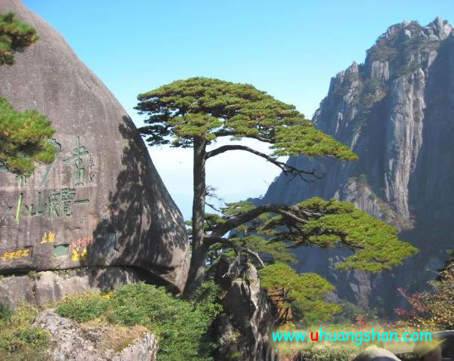

Slide 19
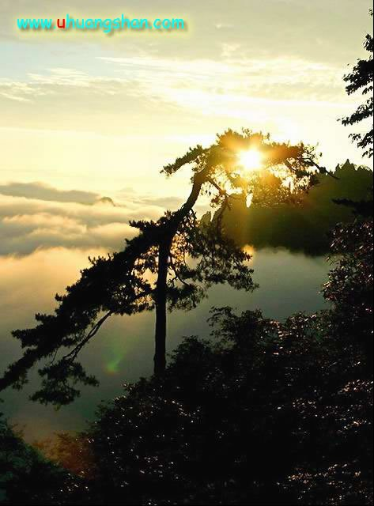

Slide 20
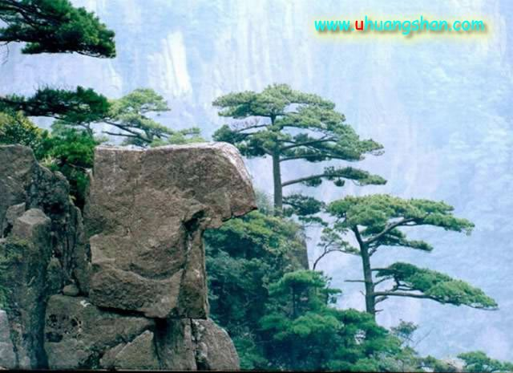

Slide 21
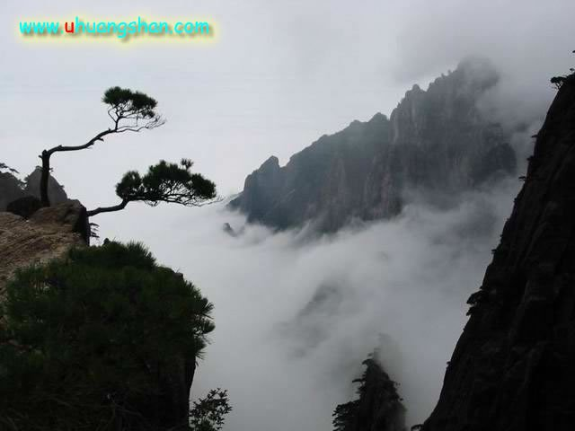

Slide 22
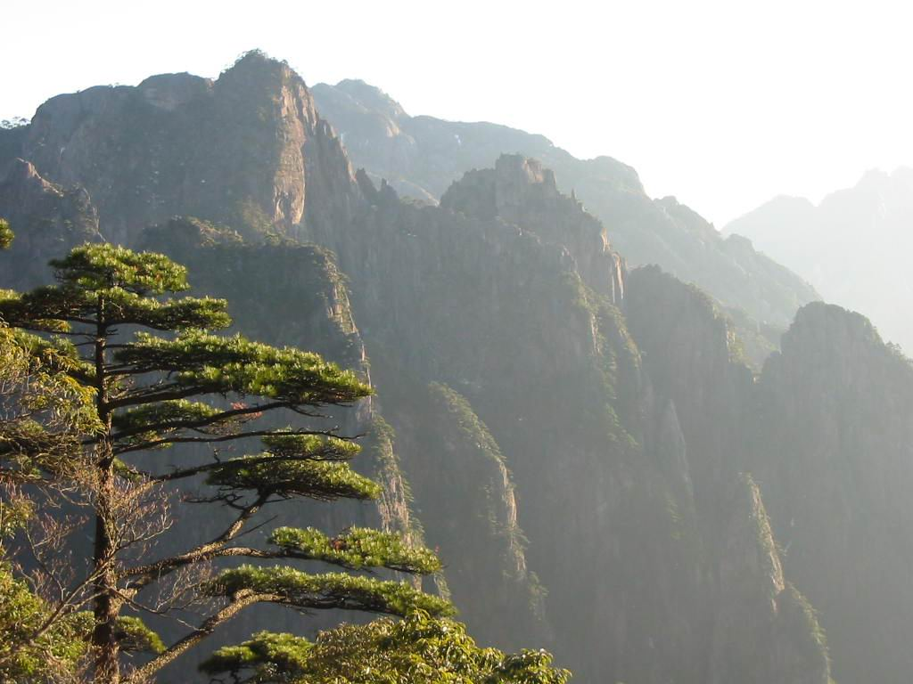

Slide 23
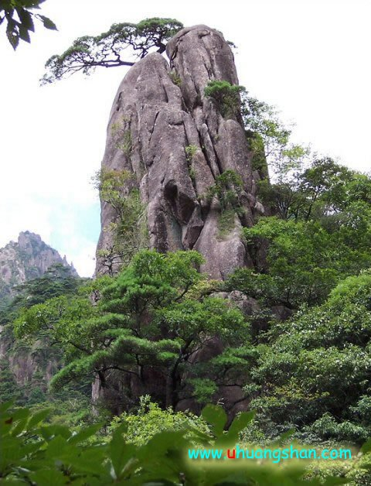

Slide 24


Slide 25
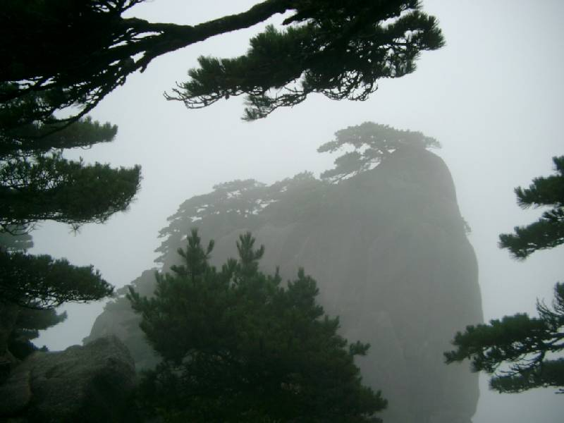

Slide 26
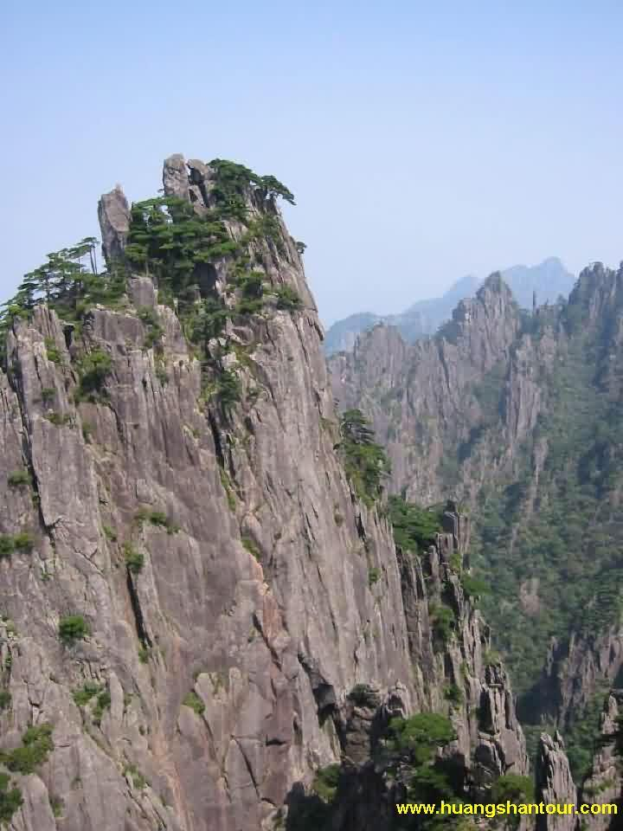

Slide 27

黄山松 .它们或 ,或 ,或 ；或 ，或 ；有的 ，有的 ……它们装点着黄山，使得黄山更加 ，更加 。

Slide 28
作业设计：
1、当一次小导游，给爸爸妈妈绍黄山奇松。
2、今天我们感受了黄山奇松的奇特，大家
能不能选你印象最深或最喜欢的松树，把它
画出来 。

Slide 29


谢谢指导！

